Slide 1
令和４年７月１日から
教員免許更新制度が
発展的に解消されます
令和４年７月１日から教員免許の更新制度が解消されます。しかし、更新制度の解消に伴って、期限切れ失効した免許状の効力が自動的に復活することはありません。
令和４年７月１日よりも前に取得した免許状をお持ちの方は、教員として勤務する場合や、新たな免許状を取得する場合には、必ずその免許状の有効性を御確認ください。
Q 期限までに更新をしないと、免許状は全て失効してしまいますか？
期限までに更新をしていなくても、免許状が失効しない場合があります。失効していない場合は、令和４年７月１日以降は、特別な手続きなしに教員として勤務することが可能です。
免許状が失効しているかどうかは、次のページから御確認ください。
Q 免許状が失効してしまうと、一生教員として働けませんか？
免許状が期限切れ失効した場合でも、免許状の取り直し（＝再授与）のお手続きを行えば、再度教員として勤務することが可能です。再授与のお手続きについては、当課ホームページを御確認ください。
問合せ先
東京都教育庁人事部選考課免許担当
☎ 03-5320-6788
✉S9000017@section.metro.tokyo.jp
東京都 教員免許案内
※御自身の職歴がわかる資料と免許状及び更新の証明書（※お持ちの方のみ）をお手元に御用意いただいたうえで、お問合せいただくと、御案内がスムーズです。

Slide 2
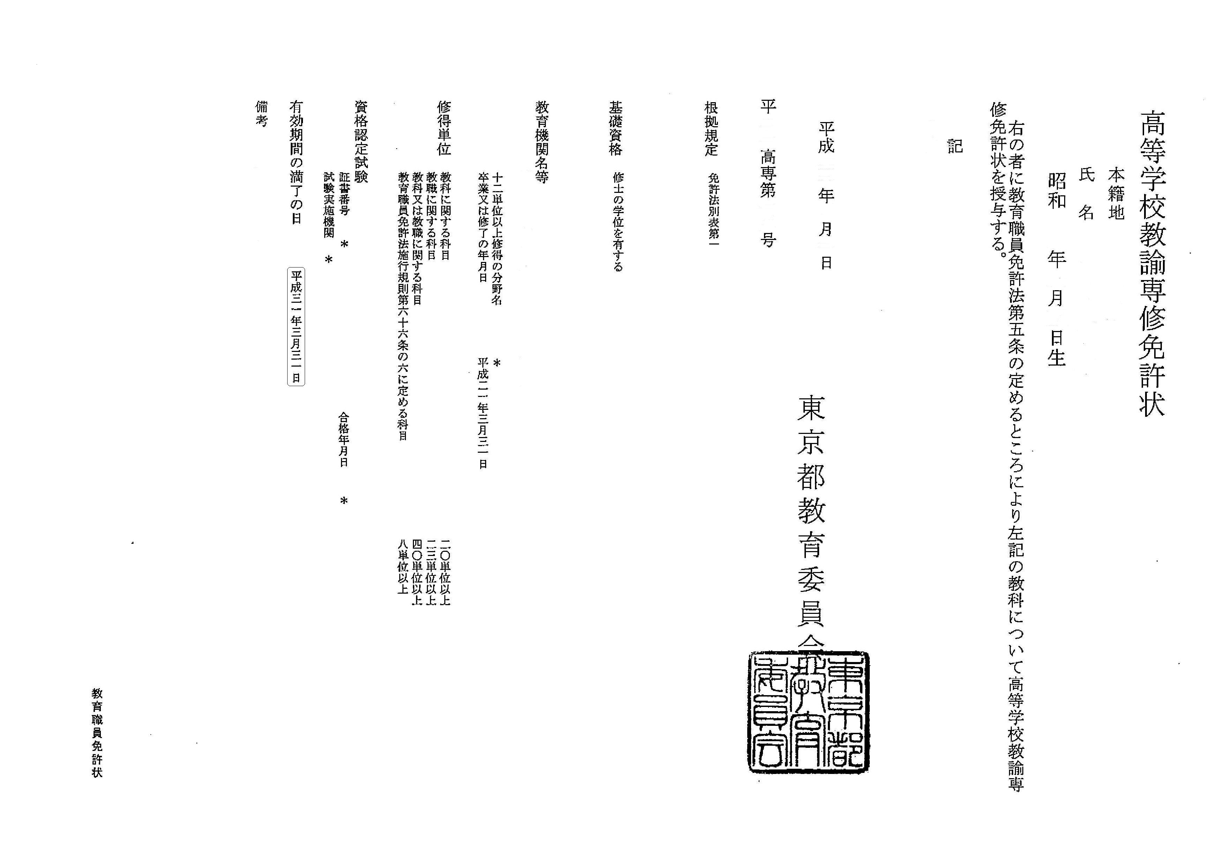
平成２１年４月１日より前に
授与された免許状をお持ちでない方
〔免許状の有効・失効の確認〕
平成２１年４月１日以降に初めて免許状を取得した方は、お持ちの免許状全てと更新の証明書（※お持ちの方のみ）を見比べていただき、記載されている「有効期間の満了の日」を御確認ください。
各免許状等に記載された「有効期間の満了の日」のうち最も遅いものの日付が、令和４年７月１日より前であった場合は、お持ちの免許状は全て失効しています。

Slide 3
〔免許状の有効・失効の確認〕
平成２１年４月１日より前に
授与された免許状をお持ちの方
更新の期限は、
令和４年７月１日より前だった。
※ これまでに更新手続きを行ったことがある方は、更新手続き後に発行された証明書から、更新の期限を御確認ください。
※ これまでに更新手続きを行ったことがない方は、次のページから更新の期限を御確認ください。
所持する全ての免許状が、
有効な状態です。
いいえ
はい
（1）校長（園長）・副校長（副園長）・教頭
（2）主幹教諭・指導教諭・教諭・助教諭・保育教諭・助保育教諭・養護教諭・養護助教諭・栄養教諭
（3）講師（常勤・非常勤）
（4）教育長・教育次長・指導主事・社会教育主事等
（5）（4）に準ずるものとして免許管理者が定める者
（6）その他文部科学大臣が別に定める者
更新の期限時点で、
教員免許状が必要な職に就いていた
※期限時点のお勤め先に御確認ください。
いいえ
はい
所持する全ての免許状が失効しています。教員として勤務をする場合は、免許状の再授与を御申請ください。
再授与申請に必要な案内を行うため、事前に電子メールにて御連絡をお願いします。連絡の際はメール本文に、次の事項を記載してください。
１ 御自身の更新の期限
２ お持ちの免許状全ての授与年月日
３ 更新の期限時点の勤務先 及び その所在地
４ 更新の期限時点の職名
５ 現在の勤務先 及び その所在地
６ 現在お住まいの都道府県
電子メール送付先：東京都教育庁人事部選考課免許担当
Ｓ9000017＠section.metro.tokyo.jp
はい

Slide 4
平成２１年４月１日以前に
授与された免許状をお持ちの方
最初の更新の期限（＝修了確認期限）
栄養教諭の免許状をお持ちでない場合
グループ | 生年月日 |  |  | 最初の修了確認期限
1 | 昭和30年4月2日 | ～ | 昭和31年4月1日 | 平成23年3月31日
 | 昭和40年4月2日 | ～ | 昭和41年4月1日
 | 昭和50年4月2日 | ～ | 昭和51年4月1日
2 | 昭和31年4月2日 | ～ | 昭和32年4月1日 | 平成24年3月31日
 | 昭和41年4月2日 | ～ | 昭和42年4月1日
 | 昭和51年4月2日 | ～ | 昭和52年4月1日
3 | 昭和32年4月2日 | ～ | 昭和33年4月1日 | 平成25年3月31日
 | 昭和42年4月2日 | ～ | 昭和43年4月1日
 | 昭和52年4月2日 | ～ | 昭和53年4月1日
4 | 昭和33年4月2日 | ～ | 昭和34年4月1日 | 平成26年3月31日
 | 昭和43年4月2日 | ～ | 昭和44年4月1日
 | 昭和53年4月2日 | ～ | 昭和54年4月1日
5 | 昭和34年4月2日 | ～ | 昭和35年4月1日 | 平成27年3月31日
 | 昭和44年4月2日 | ～ | 昭和45年4月1日
 | 昭和54年4月2日 | ～ | 昭和55年4月1日
6 | 昭和35年4月2日 | ～ | 昭和36年4月1日 | 平成28年3月31日
 | 昭和45年4月2日 | ～ | 昭和46年4月1日
 | 昭和55年4月2日 | ～ | 昭和56年4月1日
7 | 昭和36年4月2日 | ～ | 昭和37年4月1日 | 平成29年3月31日
 | 昭和46年4月2日 | ～ | 昭和47年4月1日
 | 昭和56年4月2日 | ～ | 昭和57年4月1日
8 | 昭和37年4月2日 | ～ | 昭和38年4月1日 | 平成30年3月31日
 | 昭和47年4月2日 | ～ | 昭和48年4月1日
 | 昭和57年4月2日 | ～ | 昭和58年4月1日
9 | 昭和38年4月2日 | ～ | 昭和39年4月1日 | 平成31年3月31日
 | 昭和48年4月2日 | ～ | 昭和49年4月1日
 | 昭和58年4月2日 | ～ | 昭和59年4月1日
10 | 昭和39年4月2日 | ～ | 昭和40年4月1日 | 令和2年3月31日
 | 昭和49年4月2日 | ～ | 昭和50年4月1日
 | 昭和59年4月2日 | ～
※生年月日が昭和30年4月1日以前の方（栄養教諭免許状をお持ちの方を除く）は、
更新制度の対象外です。
栄養教諭の免許状をお持ちの場合
グループ | 栄養教諭免許状が授与された年月日 |  |  | 最初の修了確認期限
1 |  | ～ | 平成18年3月31日 | 平成28年3月31日
2 | 平成18年4月1日 | ～ | 平成19年3月31日 | 平成29年3月31日
3 | 平成19年4月1日 | ～ | 平成20年3月31日 | 平成30年3月31日
4 | 平成20年4月1日 | ～ | 平成21年3月31日 | 平成31年3月31日

